Slide 1
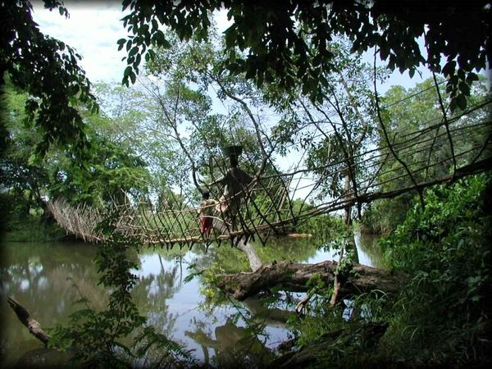
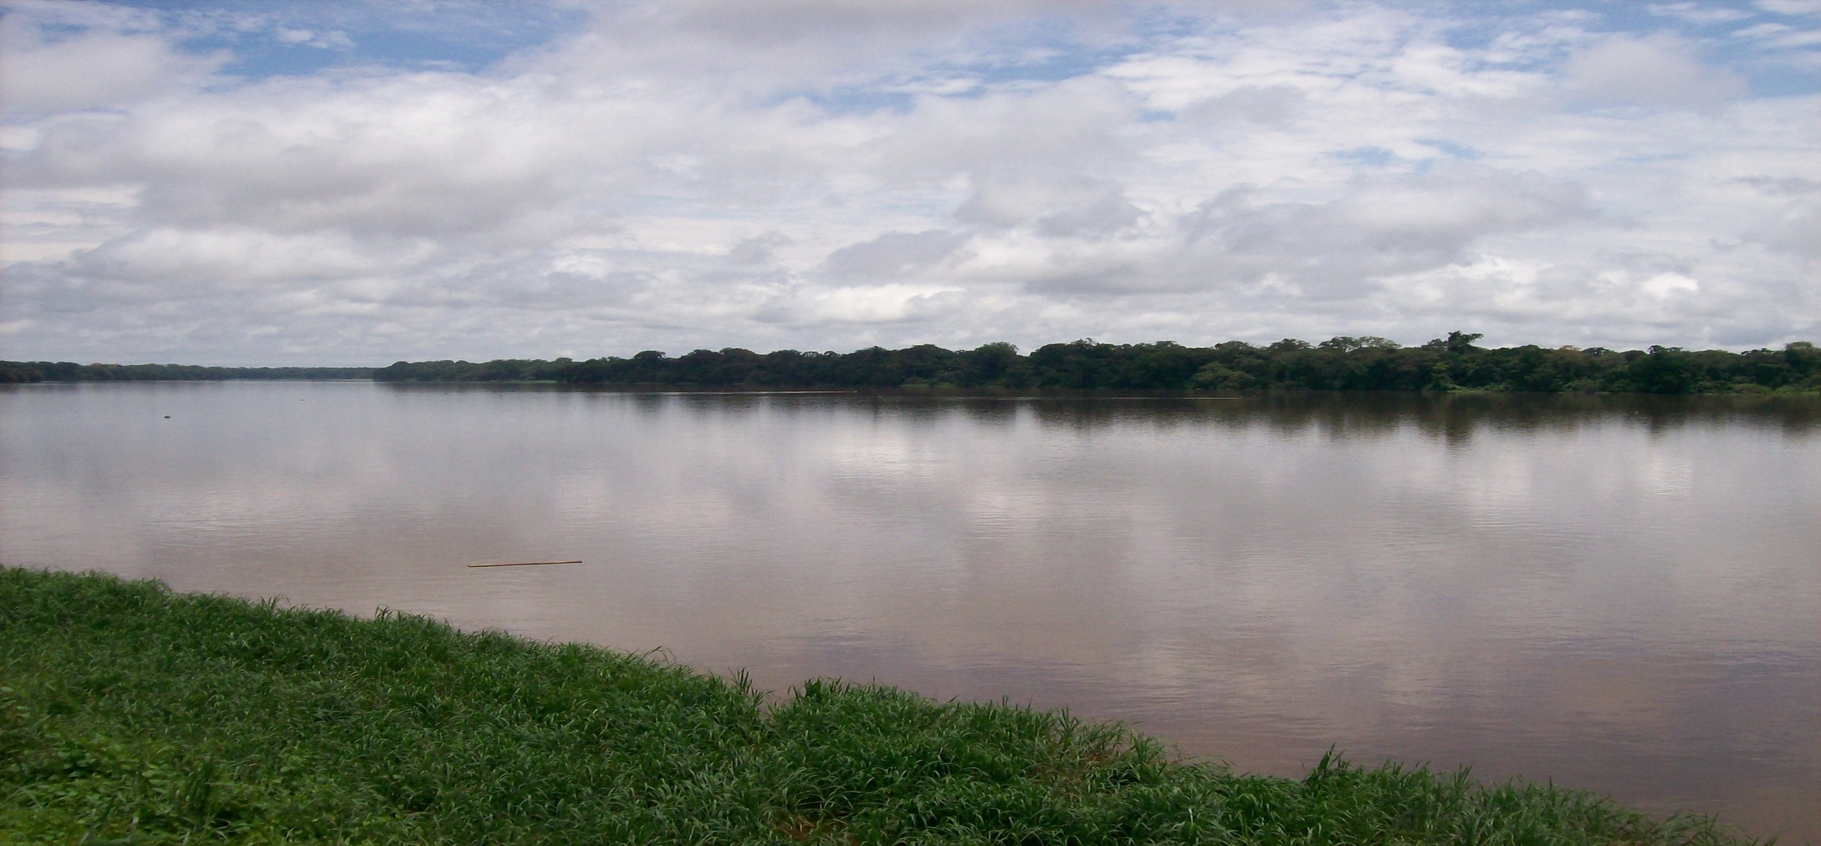
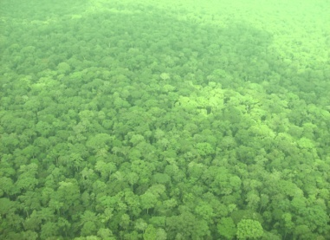
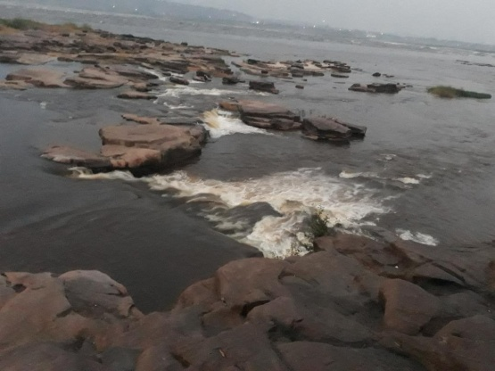
Fonds Bleu pour le Bassin du Congo
F2BC
Blu Fund for the Congo Basin
BFCB
RAPPEL ET DATES CLES DU PROCESSUS D’OPERATIONNALISATION DE LA COMMISSION CLIMAT DU BASSIN DU CONGO ET DU FONDS BLEU POUR LE BASSIN DU CONGO
Arlette SOUDAN NONAULT
Ministre du Tourisme et de l’Environnement
Coordinatrice Technique de la Commission Climat du Bassin du Congo

Slide 2
PLAN
1
Rappels sur la Commission Climat du Bassin du Congo
2
Rappels sur le Fonds Bleu pour le Bassin du Congo
3
Dates Clés du processus
Notes:
2

Slide 3
1
RAPPELS SUR LA COMMISSION CLIMAT
DU BASSIN DU CONGO (CCBC)
Notes:
3

Slide 4
Rappel (1)
Le Fonds Bleu pour le Bassin du Congo est l’outil financier principal de la Commission Climat du Bassin du Congo (CCBC).
A côté de deux autres Commissions, la Commission Climat de la Région du Sahel et la Commission des Etats insulaires, la Commission Climat du Bassin du Congo (CCBC) a été créée le 16 novembre 2016 à Marrakech par les Chefs d’Etat et de Gouvernement Africains, réunis en marge de la COP22 sur l’initiative de Sa Majesté Mohammed VI, Roi du Maroc, à l’occasion du Sommet de l’Action sanctionné par la Déclaration appelée Déclaration de Marrakech.
Notes:
4

Slide 5
Rappel (2)
A Marrakech, les Chefs d’Etat avaient créé deux autres commissions : Commission Sahel et Commission des Etats insulaires.
La Présidence de Commission Climat du Bassin du Congo a été confiée à Son Excellence Monsieur Denis SASSOU NGUESSO, Président de la République du Congo, Chef de l’Etat.
Chaque commission vise à assurer la coordination et le suivi de toutes les actions et initiatives visant à concilier la lutte contre les changements climatiques et le développement économique en vue de parvenir à une croissance verte inclusive, la diversification de l’économie, le développement des entreprises et l’amélioration des conditions de vie des populations dans les Etats de son aire géographique.
Notes:
5

Slide 6
Les Etats membres de la Commission Climat du Bassin du Congo et
signataire du Mémorandum pour la création du Fonds Bleu pour le Bassin
du Congo
Angola
Gabon
RDC
Tanzanie
Burundi
G. Equatoriale
Rwanda
Tchad
Cameroun
Kenya
Sao Tome & Principe
Zambie
Congo
RCA
Sud Soudan

Slide 7
INSTITUTIONNALISATION DE LA COMMISSION CLIMAT
DU BASSIN DU CONGO
La Commission du Bassin du Congo est devenue Commission Climat du Bassin du Congo (CCBC)
Création du Logo et du Site Web
Adoption des éléments de structuration de la Commission Climat du Bassin du Congo :
Sommet des Chefs d’Etats,
Conférence des Ministres,
Comité de Suivi,
Secrétariat
comité scientifique et technique
Comité consultatif
4. Adoption du projet de décision d’institutionnalisation de la Conférence des Ministres et des Finances de la Commission climat du Bassin du Congo
Notes:
7

Slide 8
GOUVERNANCE DE LA COMMISSION CLIMAT
DU BASSIN DU CONGO
ORGANES | MISSION
Sommet des Chefs d’Etat et de Gouvernement de la Commission Climat du Bassin du Congo. | De définir la politique climat de la Commission Climat du Bassin du Congo De fixer les orientations
Conférence des Ministres | Valide les dossiers préparés par les experts Prépare les dossiers à soumettre aux Chefs d’Etat
Un comité de suivi | Chargé de veiller à la mise en œuvre des décisions du comité exécutif
Un Secrétariat | Assure le fonctionnement opérationnel de la Commission Climat du Bassin du Congo
Un comité scientifique et technique | Définir les actions prioritaires Aider à la prise de décision
Un comité consultatif | Assurer la mobilisation, la concertation et la participation des parties prenantes Emettre les avis

Slide 9
2
RAPPELS SUR LE
FONDS BLEU POUR LE BASSIN
DU CONGO
9
Notes:
9

Slide 10
Définition de l’Economie bleue
« Economie Bleue » : Branche de l’activité économique basée sur les ressources marines et aquatiques, notamment les lacs, les cours d’eau et les nappes souterraines, y compris les mers et les côtes.
Notes:
10

Slide 11
OBJECTIFS
Le Fonds a pour objectifs de mobiliser les ressources nécessaires auprès des contributeurs et investisseurs, en vue du financement de la mise en œuvre des programmes et projets concourant au développement durable et à la promotion de l’économie bleue dans son champ d’intervention.
Il accompagnera les Etats Membres dans la lutte pour la réduction des émissions des gaz à effet de serre et la préservation des écosystèmes aquatiques et forestiers de l’espace géographique et écologique concerné.
Le Fonds constitue l’outil financier principal pour le développement et la promotion de l’économie des ressources en eau des Etats membres.
Notes:
11

Slide 12
SIEGE-DUREE-AVOIRS
Le siège du Fonds sera à Brazzaville. Il pourra, en cas de nécessité, être transféré à un autre lieu, sur décision de l’organe délibérant du Fonds.
Le présent Mémorandum d’Entente pour la création du Fonds est établi pour une durée illimitée. Toutefois, une période transitoire d’un an est prévue pour le démarrage du Fonds à compter de la date de sa signature.
Les avoirs du Fonds sont domiciliés dans une institution financière africaine, à définir d’accord parties. Ils peuvent être transférés, en cas de nécessité, dans toute autre institution choisie par l’organe délibérant du Fond.
Notes:
12

Slide 13
DOMAINE D’INTERVENTION (1)
Le Fonds intervient dans les domaines de « l’économie bleue », concernant, notamment, toutes les étendues d’eau et les rivages, qu’il s’agisse des océans et des mers, des côtes, des lacs, des cours d’eau et des nappes souterraines, en prenant en compte la dimension lutte contre la pauvreté des populations riveraines.
Il intervient également dans les domaine de l’économie verte
Notes:
13

Slide 14
DOMAINE D’INTERVENTION (2)
les voies de navigation intérieures par un entretien régulier, et aménager les ports secondaires ;
le système de suivi hydrométrique et météorologique ;
la lutte contre les plantes flottantes envahissantes et les énergies renouvelables ;
les systèmes d’irrigation et de drainage en vue d’accroitre la productivité des bassins de production ;
la pêche durable, l’aquaculture, la surveillance et l’observation des zones de pêche ;
le traitement des eaux usées et l’approvisionnement en eau potable ;
développer des systèmes de gestion et de traitement de déchets solides déversés dans les cours d’eau et les océans ;
le paiement pour services environnementaux (PSE) basés sur la gestion durable des eaux ;
la lutte contre les érosions ; la gestion des mangroves
Notes:
14

Slide 15
RESSOURCES (1)
Les ressources du Fonds proviennent, notamment :
des apports des Etats membres ;
des apports des partenaires financiers ;
des mécanismes nationaux, sous régionaux et internationaux de financements ;
des financements novateurs tels le paiement pour les services environnementaux, générés par les services éco systémiques liés à la gestion durable des eaux
des dons et legs ;
des souscriptions au Fonds ;
des intérêts reçus sur les prêts consentis ;
des produits financiers générés par les placements ;
des emprunts concessionnels contractés auprès des pays extérieurs ou institutions nationales, multinationales ou internationales ;
toute autre source pouvant être générée par les activités du Fonds.
Notes:
15

Slide 16
RESSOURCES (2)
Le fonds de départ sera constitué par :
les contributions des Etats Membres ;
les contributions des partenaires au développement et organisations qui accompagnent la mise en place du Fonds.
Le Fonds recherche auprès des Gouvernements, des sociétés commerciales, des fondations, des trusts et autres, des financements adéquats, suivant les types d’emplois projetés ou toutes autres sources compatibles avec ses objectifs.
Notes:
16

Slide 17
3
DATES CLES
17
Notes:
17

Slide 18
Dates clés
Novembre 2016 : Création de la Commission Climat du Bassin du Congo
Mars 2017 : Présentation du F2BC à Marrakech en marge de la COP22
Mars 2017 : Lancement à Oyo (Nord Congo)
Mars 2017 : Signature du Mémorandum d’Entente instituant la création du Fonds Bleu pour le Bassin du Congo
Octobre 2017 : Organisation à Brazzaville (Congo) de la Conférence des Ministres de l’Afrique centrale et de l’Afrique de l’Est sur l’accélération de l’opérationnalisation de la Commission climat du Bassin du Congo et du Fonds Bleu pour le Bassin du Congo
12 mars 2018 à Rabat : Première session Comité ad’ hoc Régional du Fonds Bleu pour le Bassin du Congo pour adoption des Termes de Référence de l’étude de préfiguration du Fonds Bleu pour le Bassin du Congo ont été adoptés.
Notes:
18

Slide 19
Dates clés
2 avril 2018 : Lancement de l’appel d’offre relatif au recrutement du Cabinet d’étude
27-28 avril 2018 à Brazzaville : Réunion des Ministres, préparatoire au 1er Sommet des Chefs d’Etat sur l’accélération de l’opérationnalisation de la CCBC et la F2BC
29 avril 2018 à Brazzaville : 1er Sommet des Chefs d’Etat de la Commission Climat du Bassin du Congo et signature du texte portant institution de ladite Commission
4 mai 2018 : Dépouillement des offres reçues
28-29 mai 2018 : Analyse des offres techniques reçues
Notes:
19

Slide 20
Je vous remercie

